Slide 1
Insects

Slide 2
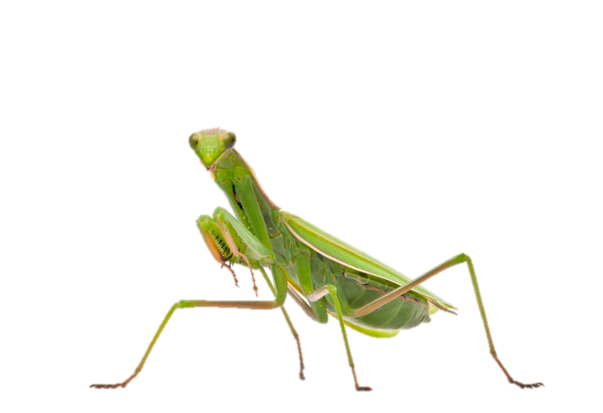
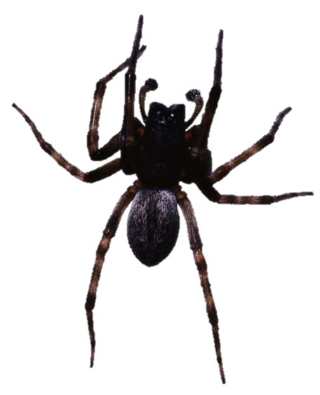
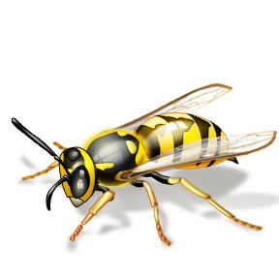
Mantis - Богомол
This is a small green insect
that can fly.
Spider - Паук
It is a small insect that destroys harmful insects - flies and mosquitoes.
Wasp - Оса
This is little beautiful furry insect that can fly.

Slide 3
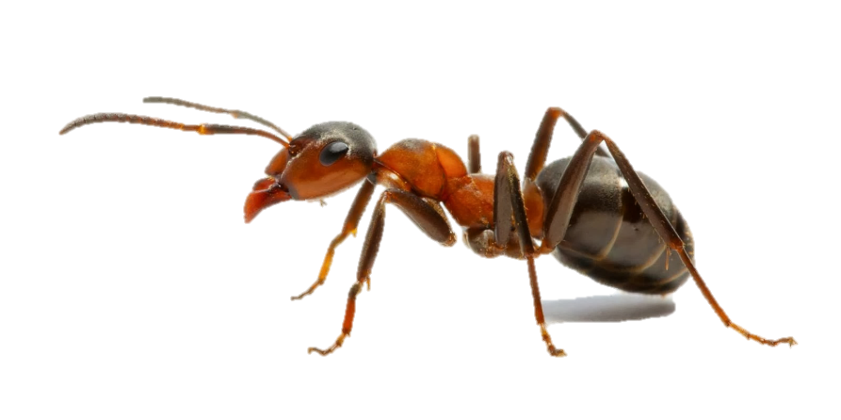
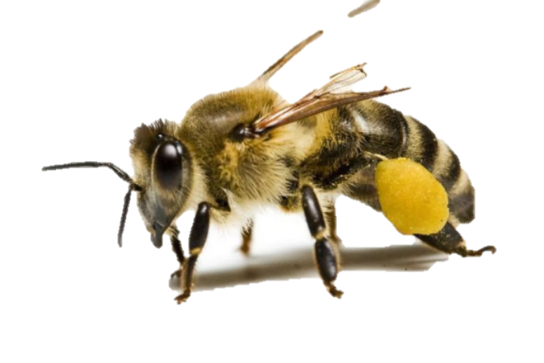
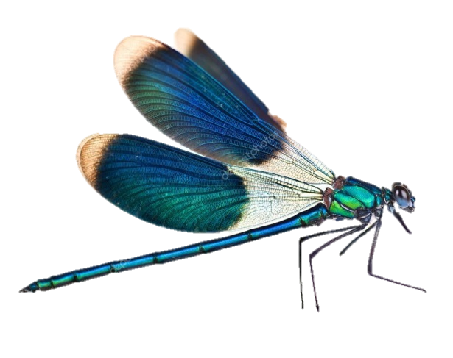
Ant - Муравей
It is a small black or brown insect that lives in anthills.
Bee - Пчела
It is a small hairy insect that lives in hive and gives honey.
Dragonfly - Стрекоза
This is a small very elegant insect that can fly and jump.

Slide 4
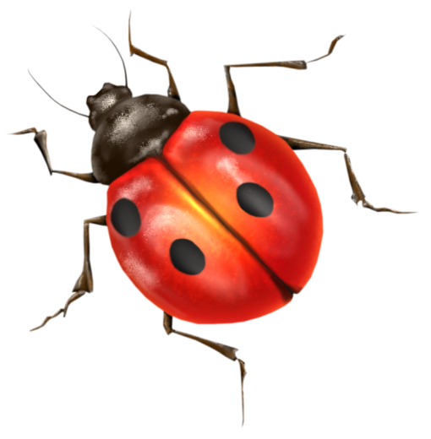
Ladybug - Божья коровка
Ladybug is a little bright and very beautiful beetle. They can fly. They are red, yellow and orange. They are able to give some orange liquid - “milk”. That's why they're called ladybugs! Their milk has got a pungent and disgusting smell, so nobody eats ladybirds.
Ladybugs are very useful to humans. They eat aphid and save the whole farmers' fields. Some farmers specially bred ladybirds in their fields and make special houses where bugs can live comfortably in winter.

Slide 5
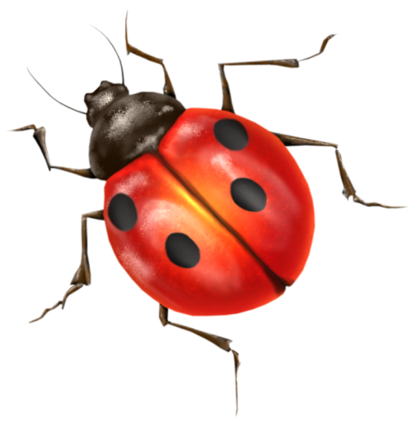
Ladybug - Божья коровка
Божья коровка - это маленький яркий и очень красивый жук. Они умеют летать.
Они бывают красными, желтыми и оранжевыми. Они умеют давать оранжевую жидкость - “молочко”.
Вот почему они зовутся коровками!
Это молочко едкое и отвратительно пахнет, поэтому божьих коровок никто не ест. Божья коровка очень полезна для человека. Она ест тлю и спасает целые поля фермеров.
Некоторые фермеры специально разводят божьих коровок на своих участках и устраивают специальные домики, где жучки могут комфортно перезимовать.

